Slide 1
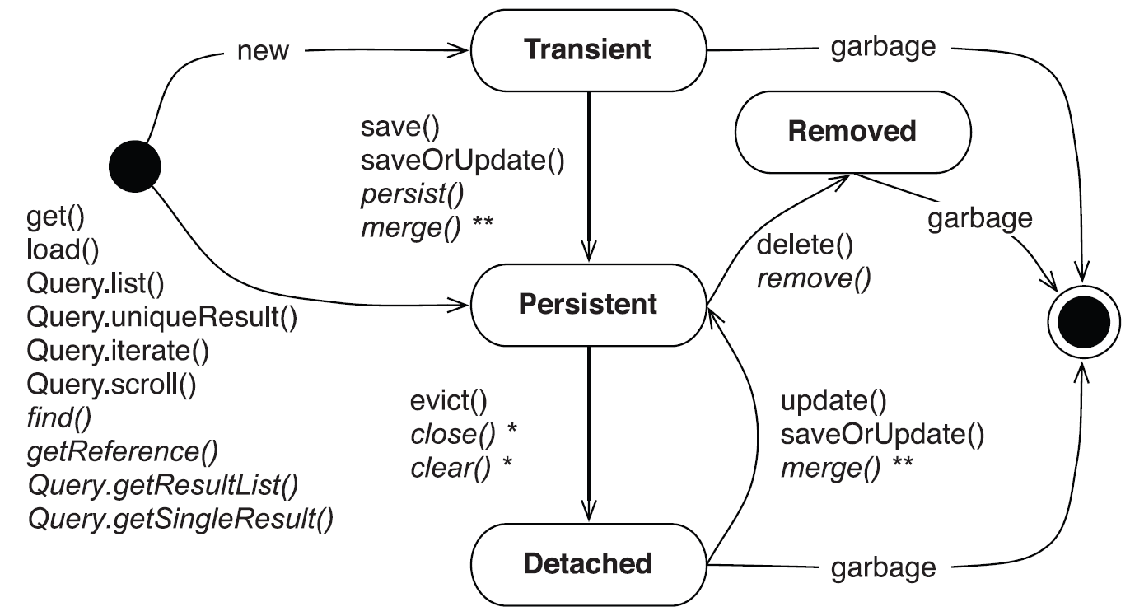
JPA beans: životni ciklus

Slide 2
Primer mapiranja veza između klasa

Slide 3
Nasleđivanje 1: jedna tabela po konkretnoj klasi sa implicitnim polimorfizmom

Slide 4
Nasleđivanje 2: jedna tabela po konkretnoj klasi

Slide 5
Nasleđivanje 3: jedna tabela po hijerarhiji nasleđivanja

Slide 6
Nasleđivanje 4: jedna tabela za svaku klasu

